Slide 1
中暑预防与应急处理

Slide 2
主要内容
一、中暑发生的原因
二、中暑事故的预防
三、中暑的症状及应急处理

Slide 3
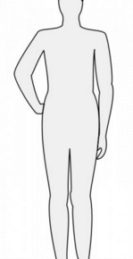
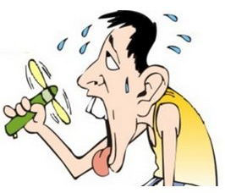
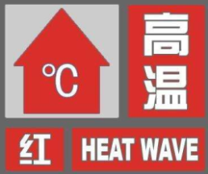
一、中暑发生的原因
中 暑：
人体体内产生的热量和从外界吸收的热量，超过了人体的散热能力，造成人体体内温度升高，身体机能及器官遭到损坏。
自身产热
高温辐射
自身散热

Slide 4
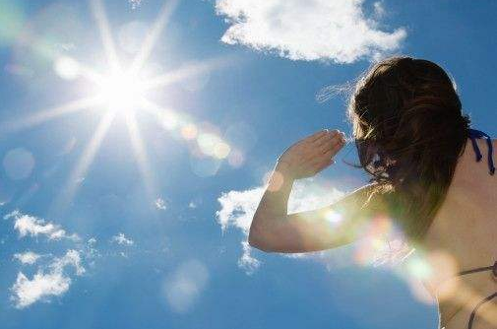
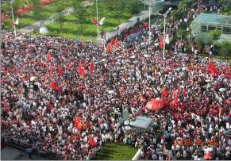
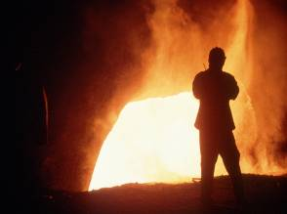
一、中暑发生的原因
外界原因：
夏季太阳直射
（热射病）
高温、高湿、通风不良的环境
高温热源，如发热的设备等

Slide 5
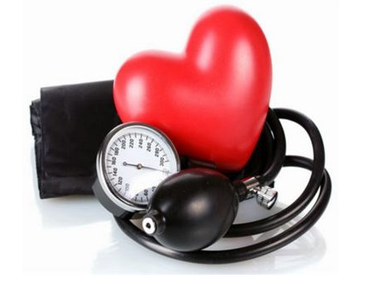
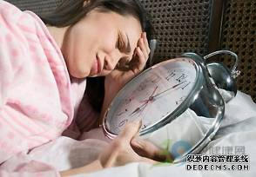
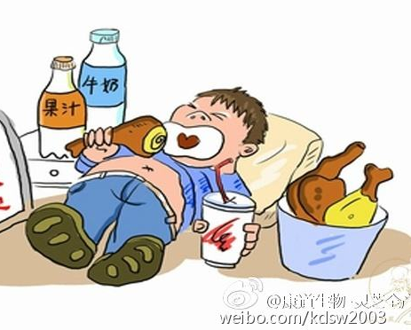
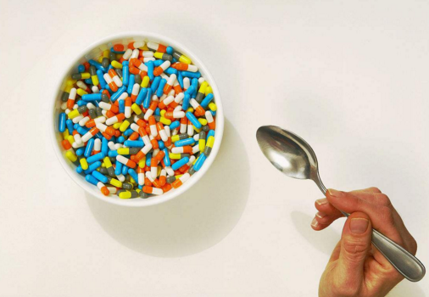
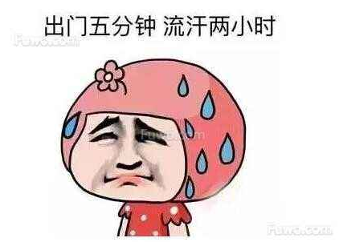
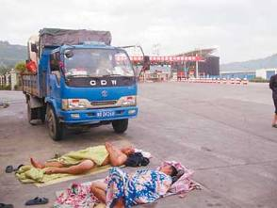
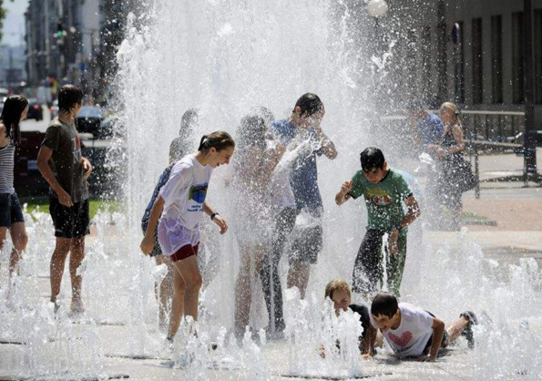
一、中暑发生的原因
自身原因：
疾病缺陷，如贫血、高血压、心脏病、肝肾功能障碍或不全、甲亢、糖尿病、缺钾症、排汗功能异常等。
睡眠不足
营养不足
生病期间
过度出汗
过度疲劳
频繁冷、热交替

Slide 6
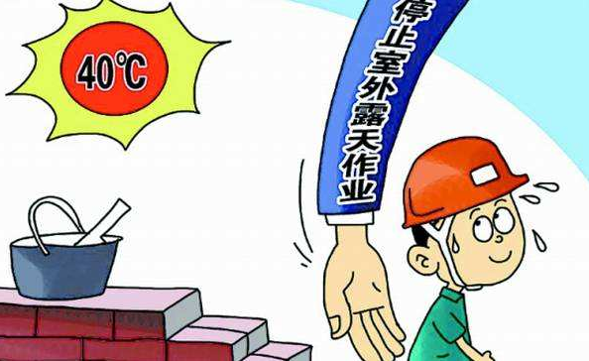
二、中暑事故的预防
工作中的预防措施
1.高温天气合理安排高温作业及室外作业人员的工作时间：
日最高气温达到32℃以上时，应考虑调整工作时间，如延长午休时间等；
日最高气温达到35℃以上时，应考虑缩短日间作业时间；
日最高气温达到37℃以上时，全天户外露天作业时间不得超过5小时，并避开11点至17点高温时间段；
日最高气温达到40℃，应当停止日间工作。

Slide 7
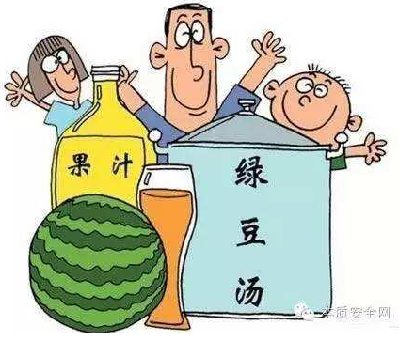
二、中暑事故的预防
工作中的预防措施
2.改善作业环境：
保持车间足够的通风；
改进生产技术、合理布置热源、采取隔热措施等；
尽量提供空调、风扇等降温措施；
高温天气供应清凉饮料，配备人丹等解暑药品；
合理安排工作强度与连续工作时间，保障员工充足休息与良好的精神状态；
户外作业人员提供遮阳措施。

Slide 8
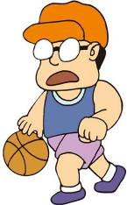
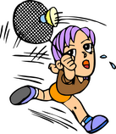
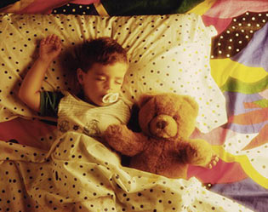
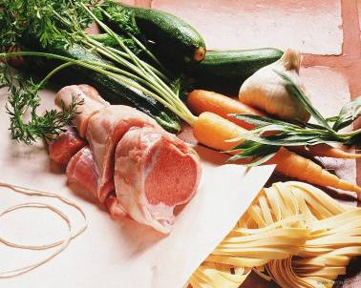
二、中暑事故的预防
自身的预防措施
1.保证充足睡眠
2.适当锻炼，增强体质
3.均衡营养，增加蛋白质、维生素的摄入，减少脂肪的摄入

Slide 9
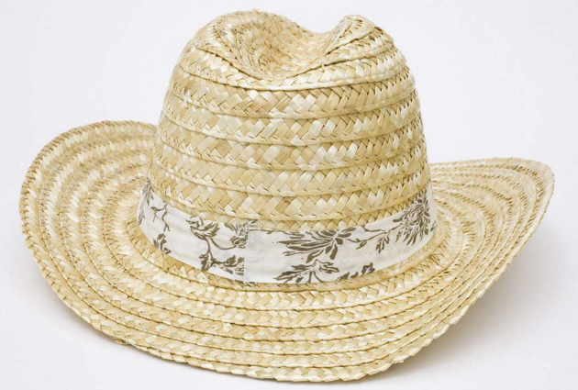
二、中暑事故的预防
自身的预防措施
4.及时补充水分、盐分，一般每人每天需补充水3至5L，盐20g左右
5.在户外注意防晒

Slide 10
三、中暑的症状及应急处理
中暑的症状
患者意识清醒，有头痛、头晕、口渴、多汗、四肢无力发酸、注意力不集中、动作不协调等症状，体温正常或略有升高。
先兆中暑
除头晕、口渴外往往有面色潮红、大量出汗、皮肤灼热等表现，或出现四肢湿冷、面色苍白、血压下降、脉搏增快等，患者此时通常会四肢绵软无法自由行动。
轻症中暑
患者晕厥或意识模糊，根据中暑原因可分为热射病、热痉挛、热衰竭三种类型，每种类型可能表现出其他不同的症状
重症中暑

Slide 11
三、中暑的症状及应急处理
中暑的症状
重度中暑
热射病：是一种致死、致残率最高的中暑症状，通常发生的原因为患者在高温环境下剧烈运动，或者被烈日等其他热源烘烤，或长期处在高温高湿、通风不良环境，造成体温（尤其是脑部温度）增加，脑部或其他神经系统遭到高温侵害。
热痉挛：主要表现为明显的肌痉挛，伴有收缩痛。好发于活动较多的四肢肌肉及腹肌等，尤以腓肠肌为著。常呈对称性。时而发作，时而缓解。患者意识清醒，体温一般正常，发病原因主要为过度流汗，体内盐分失衡。
热衰竭：患者长期处在高温环境，持续出汗导致体内水、盐、营养物质严重损耗，造成身体机能异常的一种中暑症状，通常由轻度中暑发展过来，患者表现为意识模糊、面色苍白、出冷汗、体温降低等（湿冷苍白）。

Slide 12
三、中暑的症状及应急处理
中暑的应急处理
1.先兆中暑与轻症中暑
发现自己和其他人有先兆中暑和轻症中暑表现时，应：
① 迅速撤离引起中暑的高温环境，选择阴凉通风的地方休息；
② 补充一些含盐分的清凉饮料;
③ 在额部、太阳穴部位涂抹清凉油、风油精等，或服用藿香正气水等中药。

Slide 13
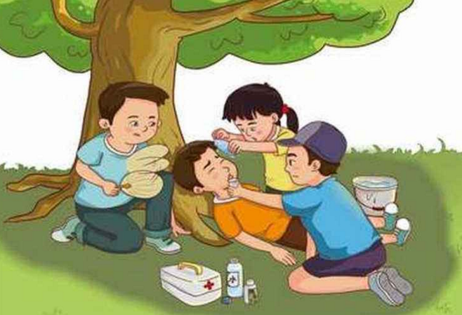
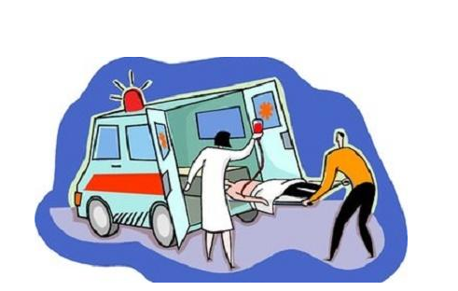
三、中暑的症状及应急处理
中暑的应急处理
2.重度中暑
移.迅速将病人移至阴凉、通风的地方，使其平躺，敞开衣裤以利呼吸和散热。
联系就医.联系120或公司车辆，准备送医。

Slide 14
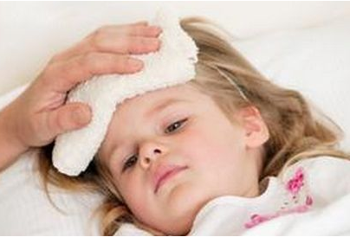
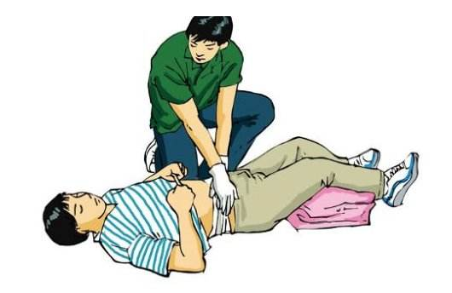
三、中暑的症状及应急处理
中暑的应急处理
降温.用冷水毛巾、冰袋等敷头部，用酒精、风油精等擦拭四肢，使用风扇或扇子加快患者散热。
促.对患者四肢进行按摩，促进患者血液循环，如出现肌肉痉挛，应重点按摩痉挛部位。
清醒.当患者表现出热衰竭症状时（湿冷苍白），此时先不要给患者降温，应先将患者两腿垫高，促进血液流向大脑等脏器，安抚患者不要让其睡着，给患者饮用淡盐饮料。

